Slide 1
Докладчик: Баранова К.Ю.
Тема:
Технологические проблемы и пути их решения
при автоматизации операций ведения бюджетного учета и формирования бюджетной отчетности в части кассового исполнения Федерального бюджета,
кассового обслуживания исполнения бюджетов бюджетной системы РФ, кассового обслуживания бюджетных учреждений, автономных учреждений и иных организаций в органах Федерального казначейства

Slide 2
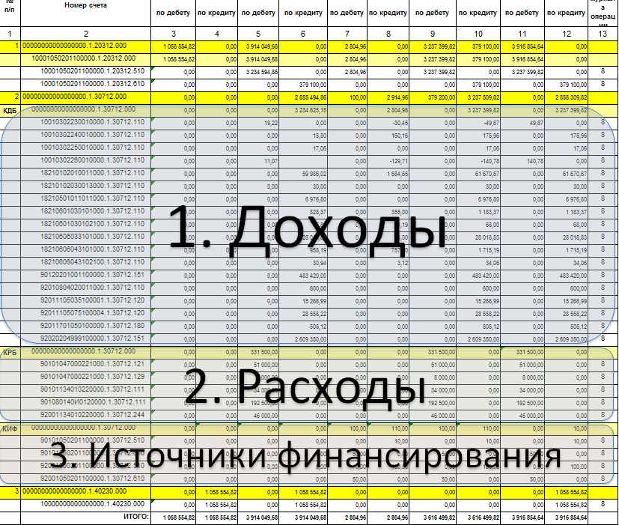
Главная книга

Slide 3
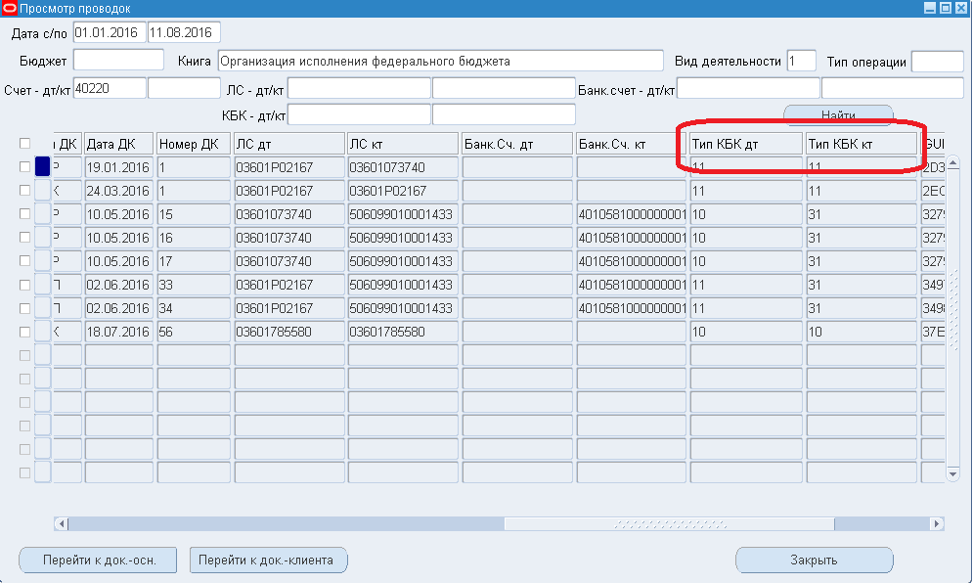
Тип КБК

Slide 4
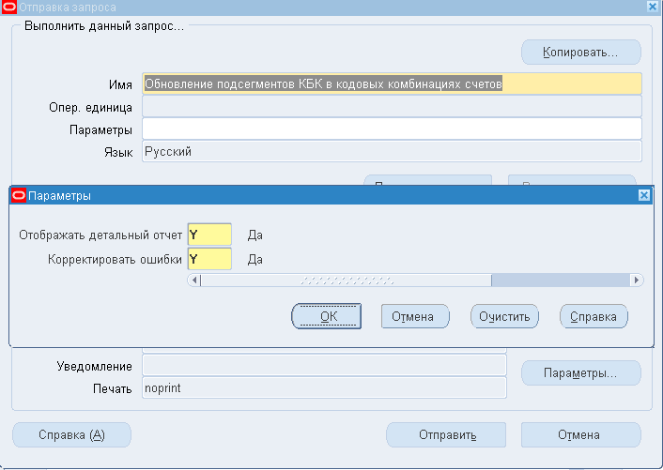
Изменение типа КБК в проводке

Slide 5
Особенности формирования регистра «Главная книга»
КБК 00000000000000000000 по счету БУ 40210 - раздел «КДБ»
КБК 00000000000000000000 по счету БУ 40220 – раздел «КРБ»
КБК 00000000000000000000 по другим счетам БУ – раздел «КИФ»
КБК ХХХ00000000000000000 по всем счетам – раздел «КИФ»
Информация в разделе База знаний СУИ JIRA SF-462508
Информация в разделе База знаний СУИ JIRA - KB-750

Slide 6
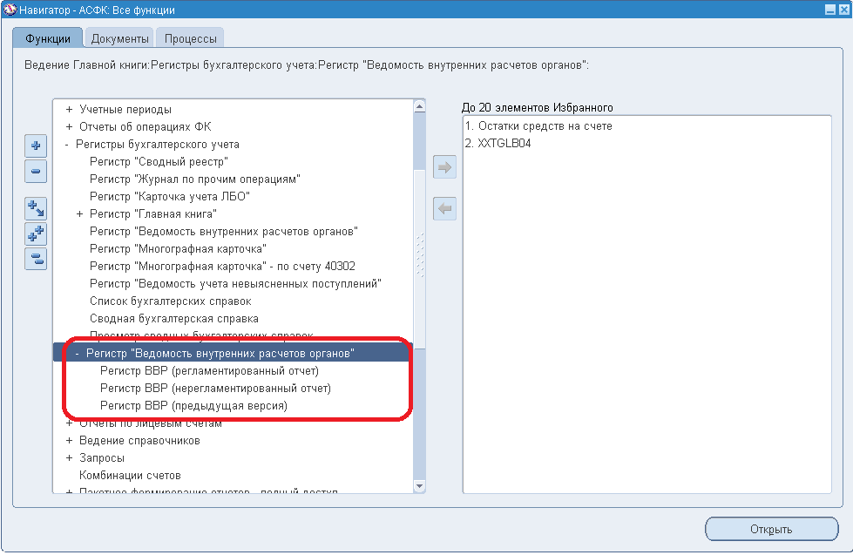
ВЕДОМОСТЬ УЧЕТА ВНУТРЕННИХ РАСЧЕТОВ МЕЖДУ ОРГАНАМИ, ОСУЩЕСТВЛЯЮЩИМИ КАССОВОЕ ОБСЛУЖИВАНИЕ ИСПОЛНЕНИЯ БЮДЖЕТА Формирование из меню Навигатора ППО «АСФК»

Slide 7
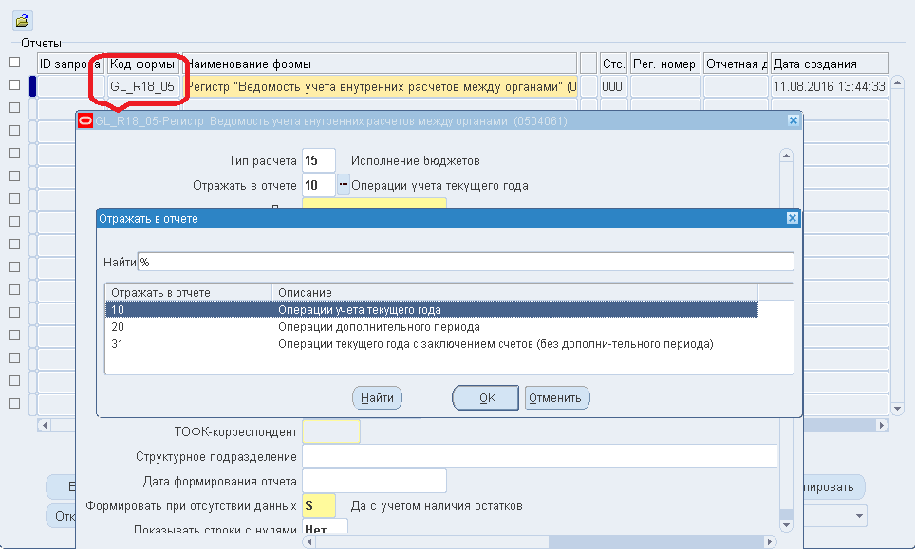
РЕГЛАМЕНТИРОВАННАЯ ВЕДОМОСТЬ УЧЕТА ВНУТРЕННИХ РАСЧЕТОВ МЕЖДУ ОРГАНАМИ, ОСУЩЕСТВЛЯЮЩИМИ КАССОВОЕ ОБСЛУЖИВАНИЕ ИСПОЛНЕНИЯ БЮДЖЕТА Пример параметров формирования регистра

Slide 8
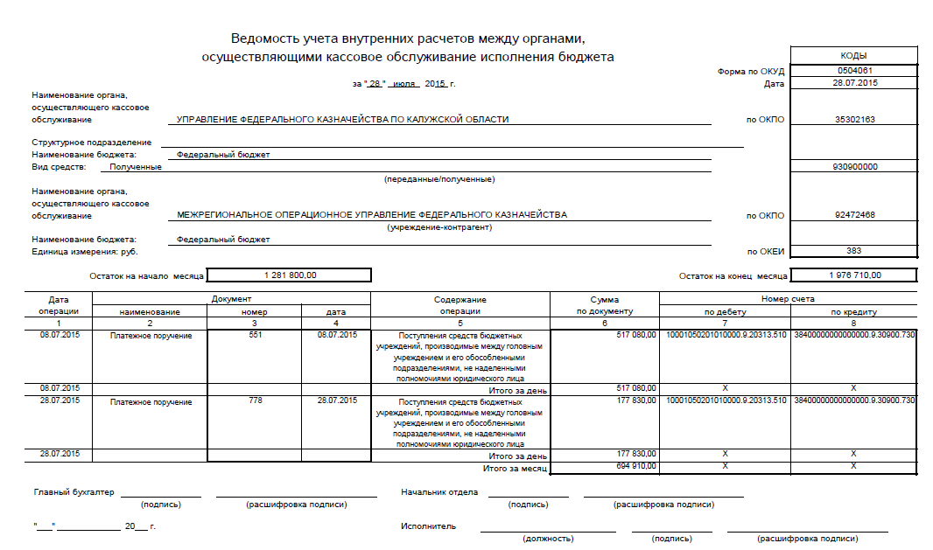
РЕГЛАМЕНТИРОВАННАЯ ВЕДОМОСТЬ УЧЕТА ВНУТРЕННИХ РАСЧЕТОВ МЕЖДУ ОРГАНАМИ, ОСУЩЕСТВЛЯЮЩИМИ КАССОВОЕ ОБСЛУЖИВАНИЕ ИСПОЛНЕНИЯ БЮДЖЕТА Пример сформированного регистра

Slide 9
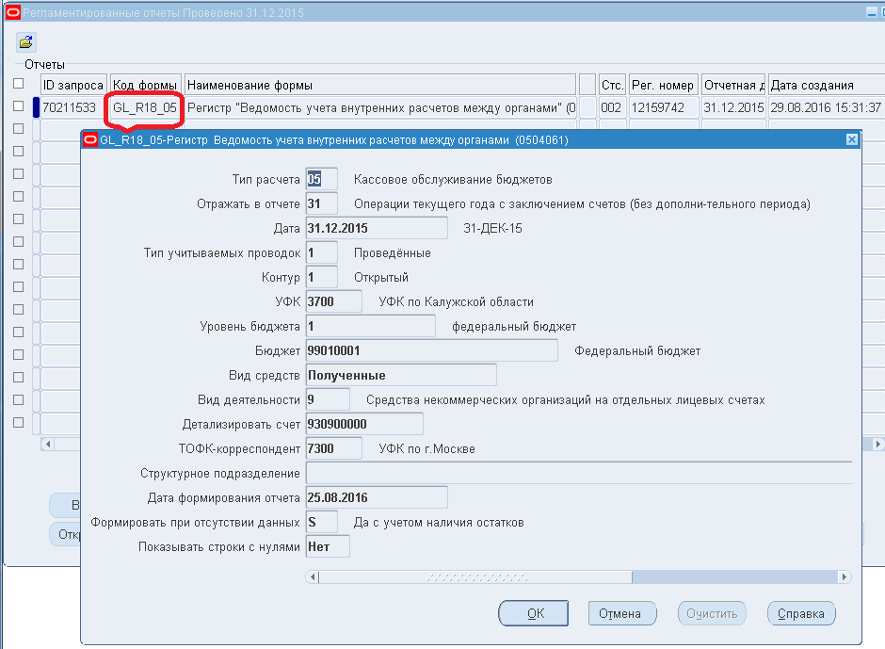
РЕГЛАМЕНТИРОВАННАЯ ВЕДОМОСТЬ УЧЕТА ВНУТРЕННИХ РАСЧЕТОВ МЕЖДУ ОРГАНАМИ, ОСУЩЕСТВЛЯЮЩИМИ КАССОВОЕ ОБСЛУЖИВАНИЕ ИСПОЛНЕНИЯ БЮДЖЕТА Пример параметров формирования регистра по НУБП за последний день года с заключением счетов

Slide 10
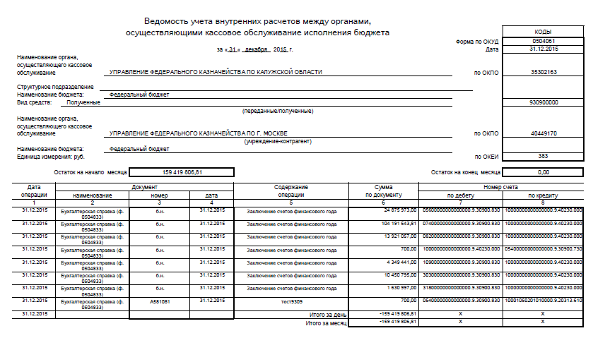
РЕГЛАМЕНТИРОВАННАЯ ВЕДОМОСТЬ УЧЕТА ВНУТРЕННИХ РАСЧЕТОВ МЕЖДУ ОРГАНАМИ, ОСУЩЕСТВЛЯЮЩИМИ КАССОВОЕ ОБСЛУЖИВАНИЕ ИСПОЛНЕНИЯ БЮДЖЕТА Пример регистра, сформированного по НУБП за последний день года с заключением счетов

Slide 11
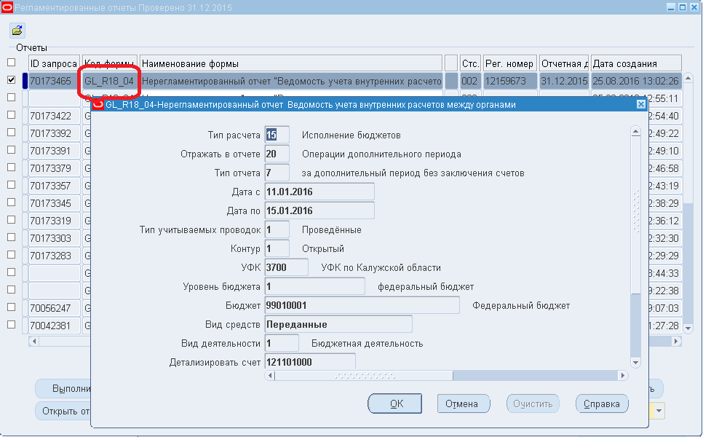
НЕРЕГЛАМЕНТИРОВАННАЯ ВЕДОМОСТЬ УЧЕТА ВНУТРЕННИХ РАСЧЕТОВ МЕЖДУ ОРГАНАМИ, ОСУЩЕСТВЛЯЮЩИМИ КАССОВОЕ ОБСЛУЖИВАНИЕ ИСПОЛНЕНИЯ БЮДЖЕТА Пример параметров формирования регистра за весь дополнительный период без заключения счетов

Slide 12
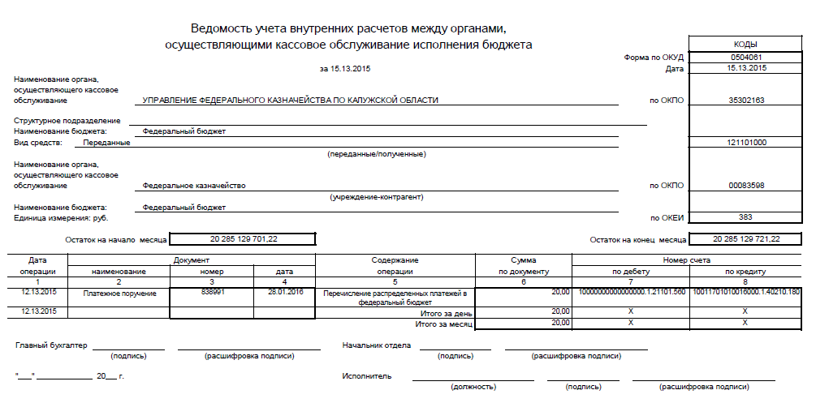
НЕРЕГЛАМЕНТИРОВАННАЯ ВЕДОМОСТЬ УЧЕТА ВНУТРЕННИХ РАСЧЕТОВ МЕЖДУ ОРГАНАМИ, ОСУЩЕСТВЛЯЮЩИМИ КАССОВОЕ ОБСЛУЖИВАНИЕ ИСПОЛНЕНИЯ БЮДЖЕТА Пример регистра, сформированного за весь дополнительный период без заключения счетов

Slide 13
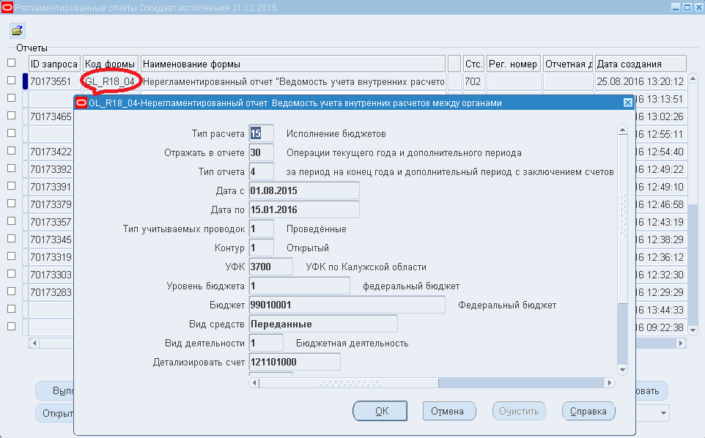
НЕРЕГЛАМЕНТИРОВАННАЯ ВЕДОМОСТЬ УЧЕТА ВНУТРЕННИХ РАСЧЕТОВ МЕЖДУ ОРГАНАМИ, ОСУЩЕСТВЛЯЮЩИМИ КАССОВОЕ ОБСЛУЖИВАНИЕ ИСПОЛНЕНИЯ БЮДЖЕТА Пример параметров формирования регистра за произвольный период и дополнительный период с заключением счетов

Slide 14
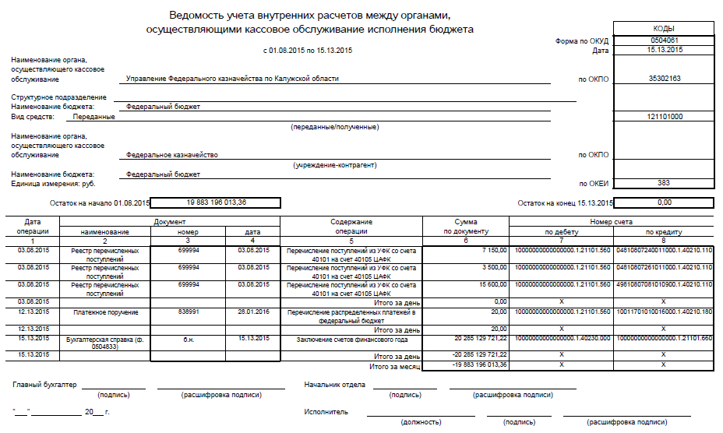
НЕРЕГЛАМЕНТИРОВАННАЯ ВЕДОМОСТЬ УЧЕТА ВНУТРЕННИХ РАСЧЕТОВ МЕЖДУ ОРГАНАМИ, ОСУЩЕСТВЛЯЮЩИМИ КАССОВОЕ ОБСЛУЖИВАНИЕ ИСПОЛНЕНИЯ БЮДЖЕТА Пример регистра, сформированного за произвольный период и дополнительный период с заключением счетов

Slide 15
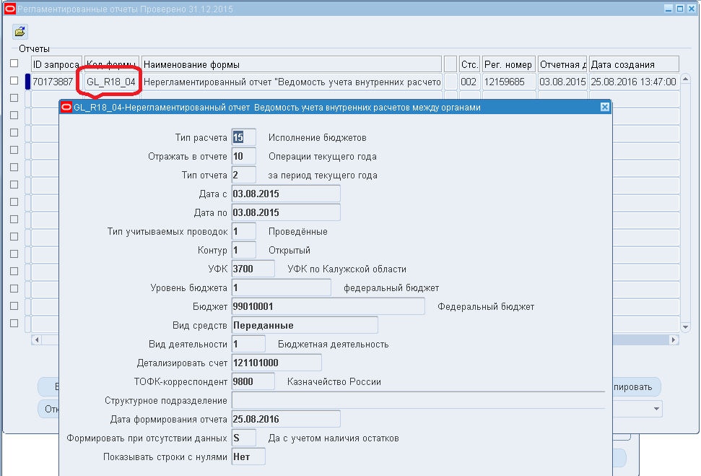
НЕРЕГЛАМЕНТИРОВАННАЯ ВЕДОМОСТЬ УЧЕТА ВНУТРЕННИХ РАСЧЕТОВ МЕЖДУ ОРГАНАМИ, ОСУЩЕСТВЛЯЮЩИМИ КАССОВОЕ ОБСЛУЖИВАНИЕ ИСПОЛНЕНИЯ БЮДЖЕТА Пример параметров формирования регистра за один день

Slide 16
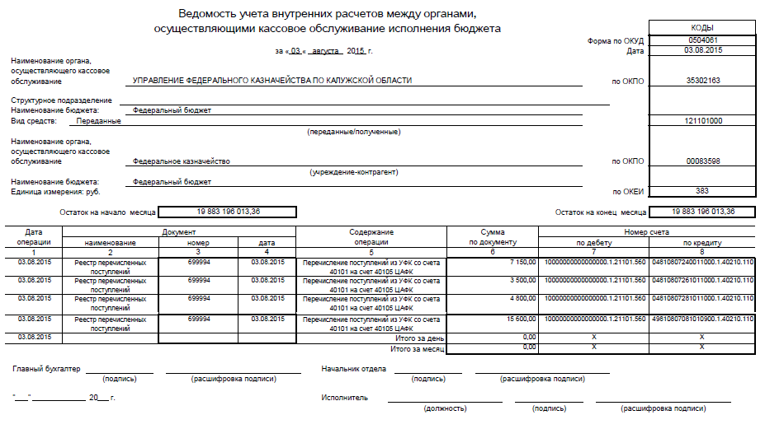
НЕРЕГЛАМЕНТИРОВАННАЯ ВЕДОМОСТЬ УЧЕТА ВНУТРЕННИХ РАСЧЕТОВ МЕЖДУ ОРГАНАМИ, ОСУЩЕСТВЛЯЮЩИМИ КАССОВОЕ ОБСЛУЖИВАНИЕ ИСПОЛНЕНИЯ БЮДЖЕТА Пример регистра, сформированного за один день

Slide 17
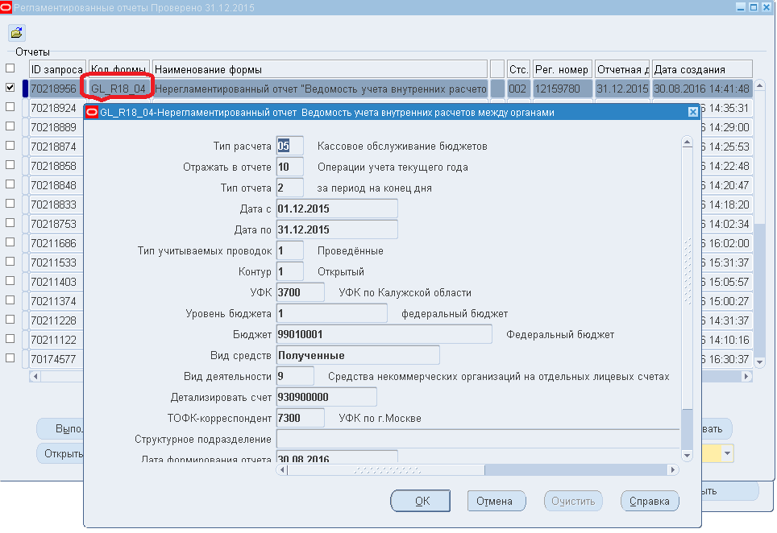
НЕРЕГЛАМЕНТИРОВАННАЯ ВЕДОМОСТЬ УЧЕТА ВНУТРЕННИХ РАСЧЕТОВ МЕЖДУ ОРГАНАМИ, ОСУЩЕСТВЛЯЮЩИМИ КАССОВОЕ ОБСЛУЖИВАНИЕ ИСПОЛНЕНИЯ БЮДЖЕТА Пример параметров формирования регистра по НУБП за последний день года без заключения счетов

Slide 18
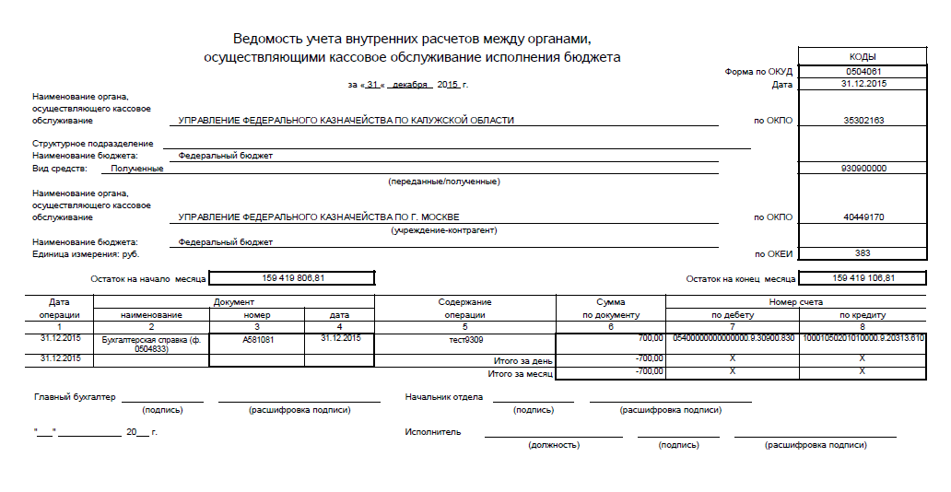
НЕРЕГЛАМЕНТИРОВАННАЯ ВЕДОМОСТЬ УЧЕТА ВНУТРЕННИХ РАСЧЕТОВ МЕЖДУ ОРГАНАМИ, ОСУЩЕСТВЛЯЮЩИМИ КАССОВОЕ ОБСЛУЖИВАНИЕ ИСПОЛНЕНИЯ БЮДЖЕТА Пример регистра по НУБП за последний день года без заключения счетов.

Slide 19
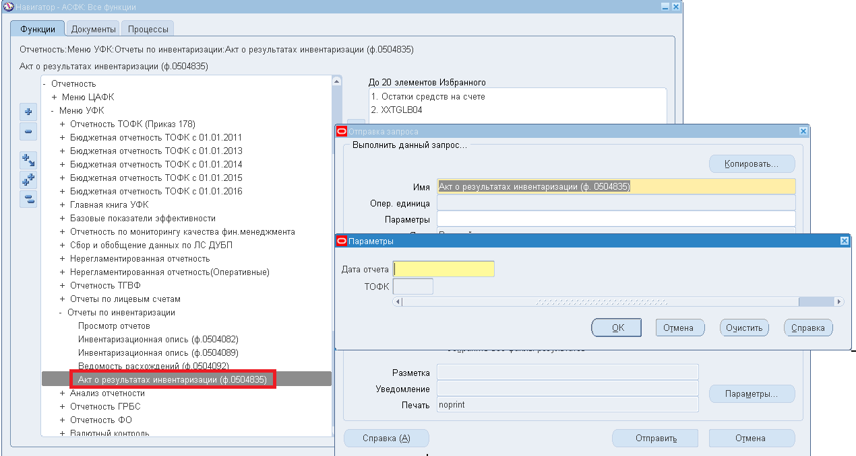
АКТ О РЕЗУЛЬТАТАХ ИНВЕНТАРИЗАЦИИ (ф.0504835) Формирование из меню Навигатора ППО «АСФК»

Slide 20
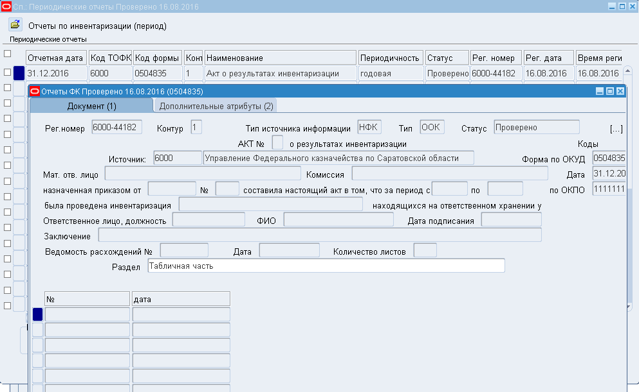
Форма для заполнения АКТА О РЕЗУЛЬТАТАХ ИНВЕНТАРИЗАЦИИ

Slide 21
Спасибо за внимание!

